Slide 1
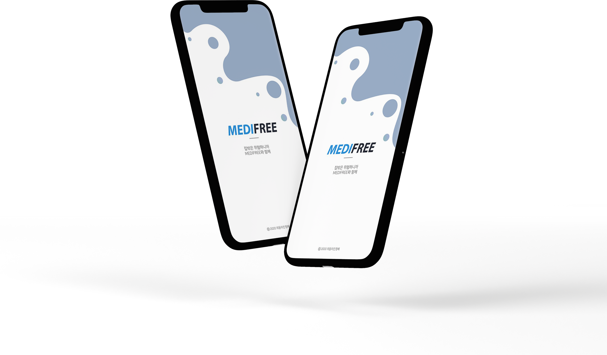
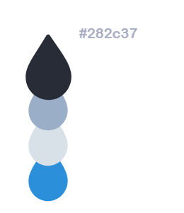
MEDIFREE.
집 밖은 위험하니까
282c37
9baec8
d9e1e8
2b90d9

Slide 2
/
/

Slide 3
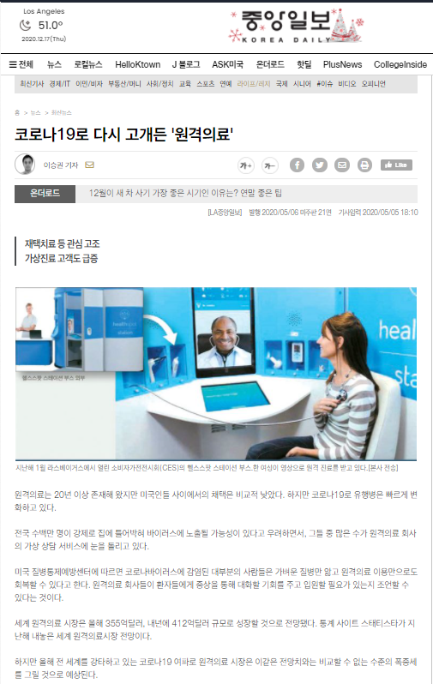
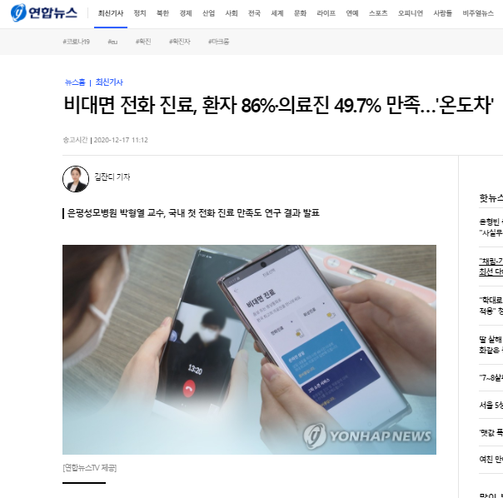
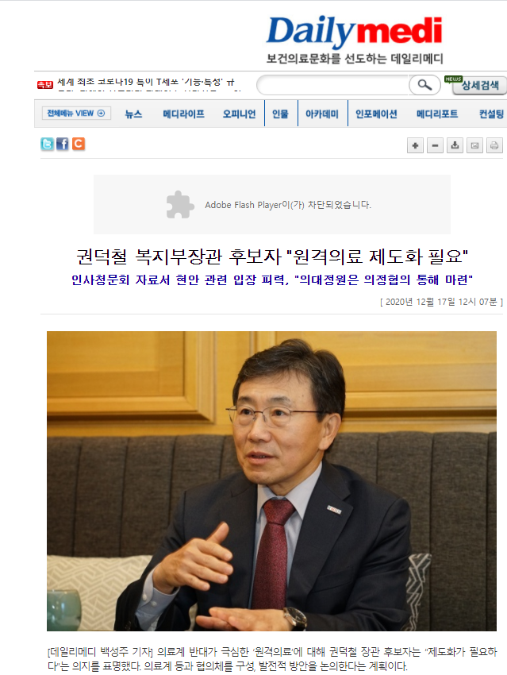
02
/
Background
/

Slide 4
02
/
Background
/

Slide 5
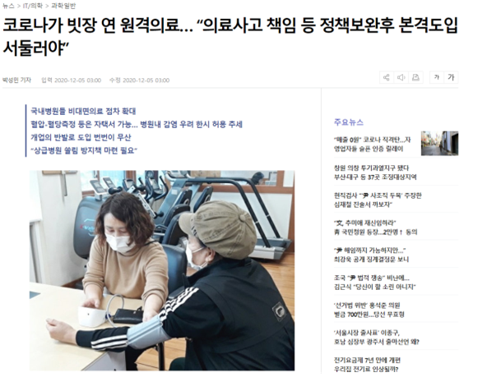
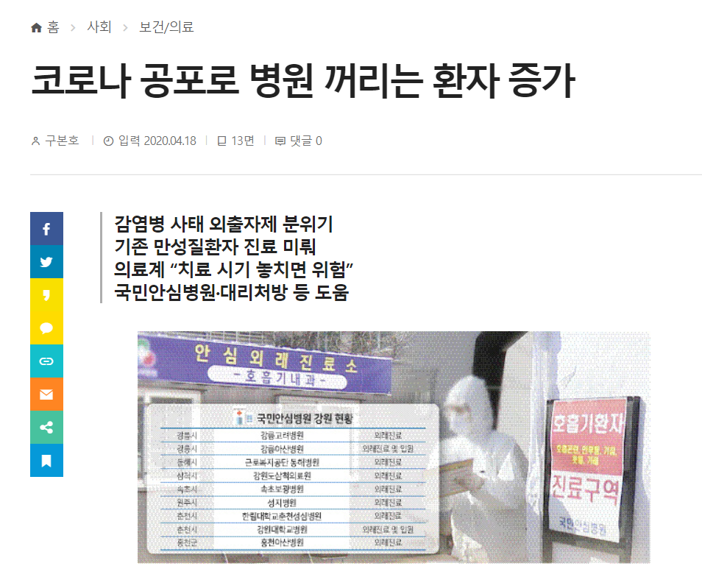
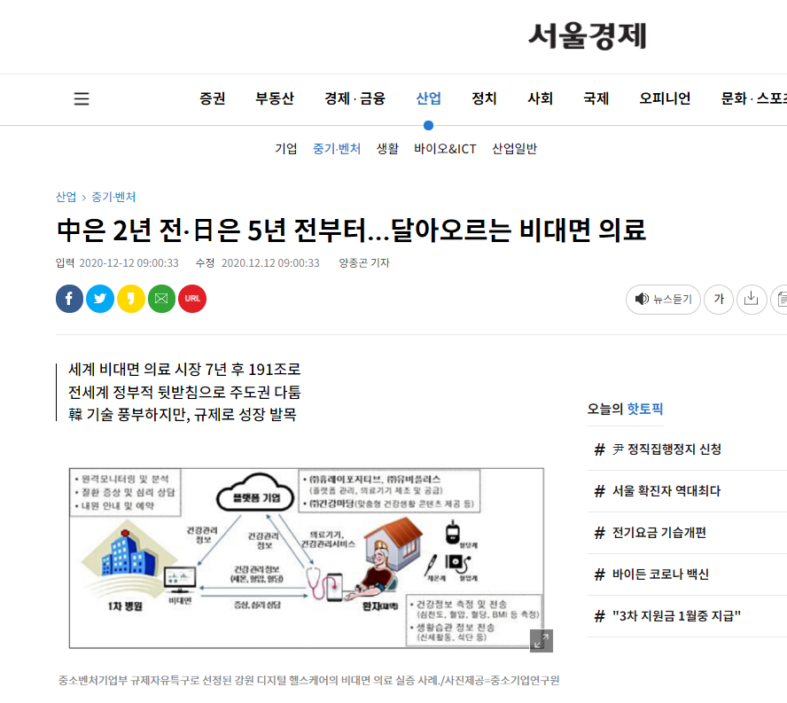
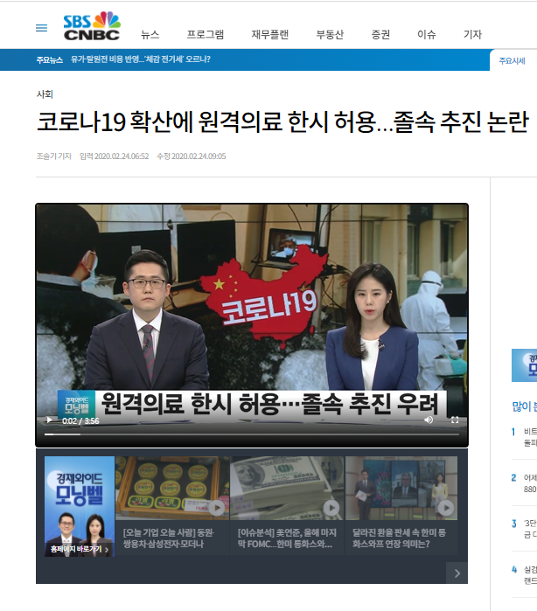
02
병원방문의 두려움, 원격의료의 임시시행
/

Slide 6
/
다만, 마땅치 않았던 플랫폼
정부에서 데이터3법 추진으로 원격의료 규제완화 및,
원격진료가 임시로 허용되었지만 제대로 된 플랫폼이 마련되어 있지 않음

Slide 7


Slide 8
원격진료의
절차들을
보 다
통합적으로

Slide 9
그러나,
애매한
원격의료의
법적 문제
환자가 아닌 다른 사람에게
환자에 관한 기록을 열람불가
데이터 및 화상을 전송 수신할 수
있는 단말기,서버,정보통신망 장비
의사 과실에 관련된 법조항
및 원격의료 시설 관련
제21조
제29조
제34조
직접 진찰을 받은 환자가 아니면
의사가 작성한 처방전을 수령하지 못함
의사는 정하는 바에 따라 처방전을
작성하여 환자에게 내주거나 발송
원격 의료 규제 완화를
개정하는 법 추진중
제17조
제18조
데이터3법

Slide 10
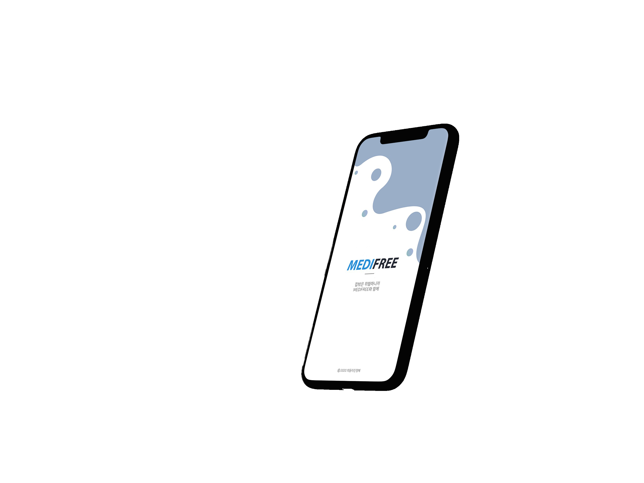
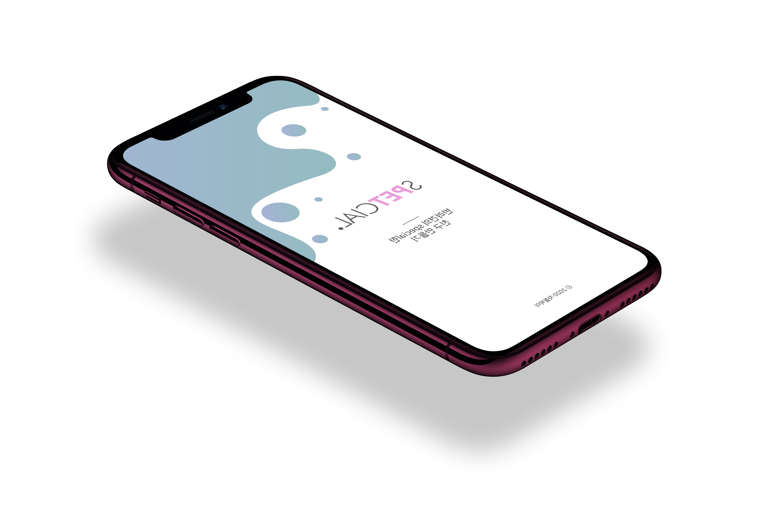
Telemedicine System
MEDIFREE.
Application
기술은 발전하고 원격화상은 피할 수 없습니다.
코로나 바이러스는 원격화상 정책의 변화를 앞당겼습니다.
모든 선진국은 원격화상을 진행하고 있습니다.
이제는 우리 차례입니다.

Slide 11
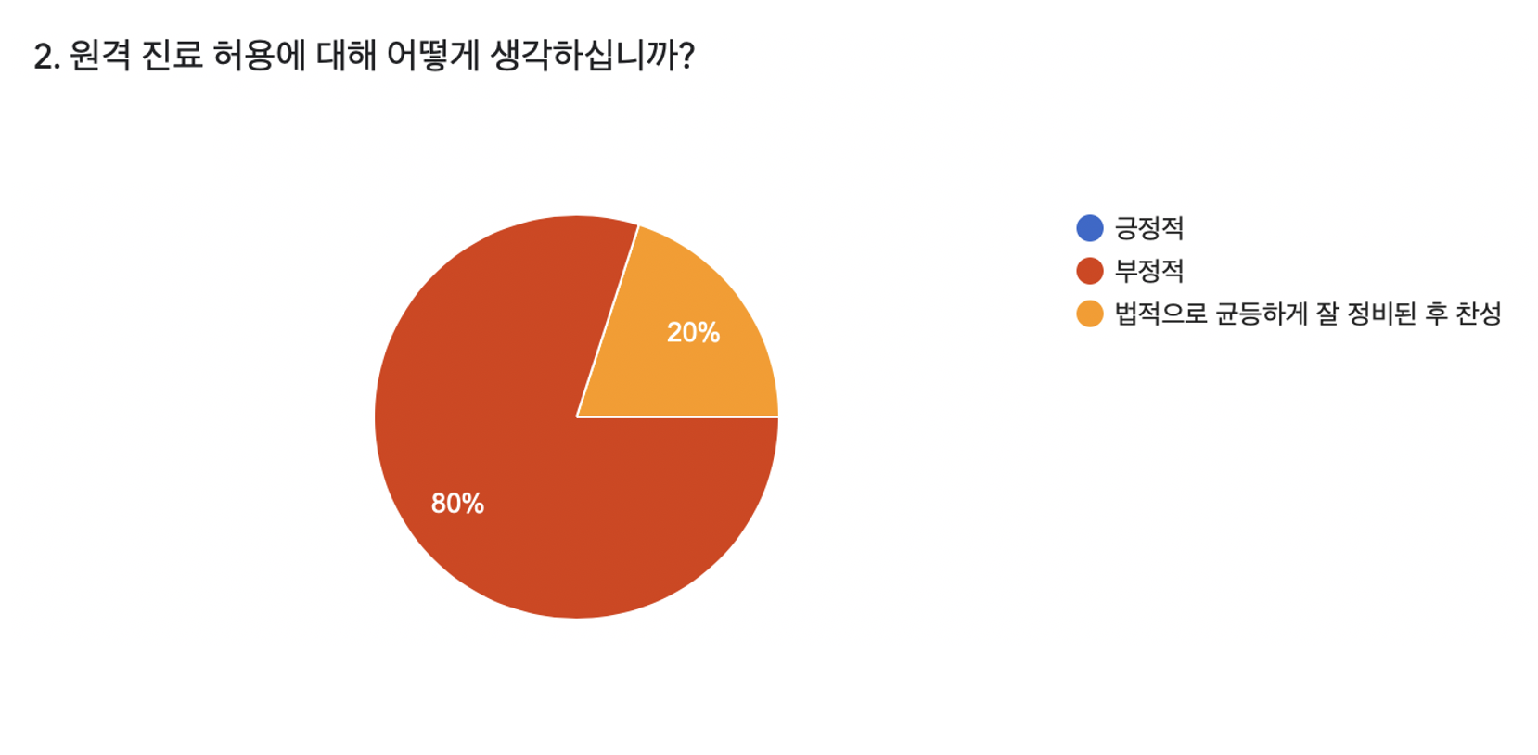
설문조사 결과

Slide 12
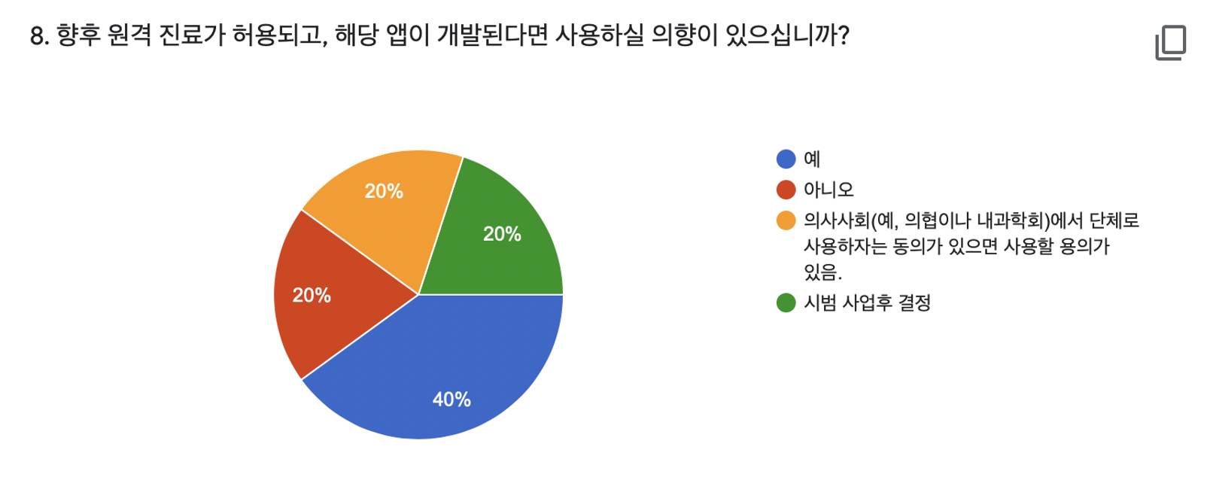
설문조사 결과

Slide 13
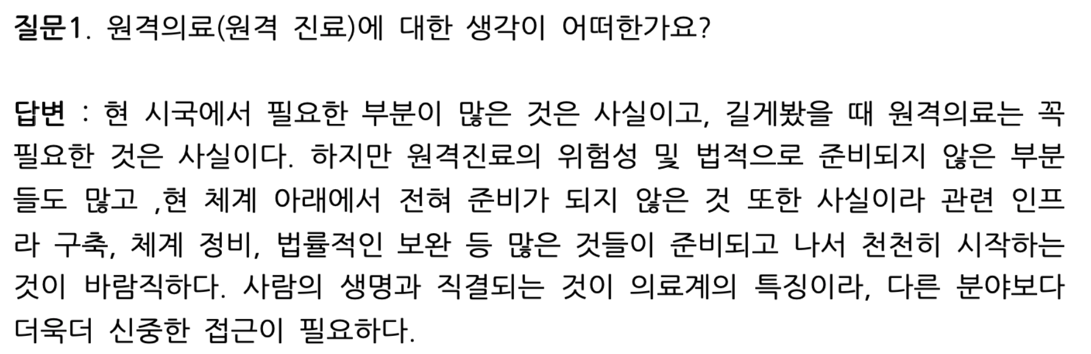
인터뷰 결과

Slide 14
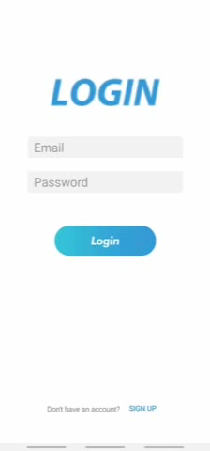
우리의
시연영상;
환자 시나리오
차별점2
1.환자가 가입이 되어있지 않다면 로그인창 하단의 signup버튼 눌러 “patient”로 클릭을 합니다.( 전화번호는 정확하게 기입해주셔야합니다.
처방전이 문자로 전송되기 때문입니다.)
2. 회원가입이 되었다면 환자 홈화면으로 넘어갑니다.
3. 홈화면에서 예약 버튼 누르면 순서대로 “병원-전공-의사”순으로 입력한 뒤 날짜/시간을 입력합니다.
4. 의사가 예약 요청을 수락하기를 기다립니다.
차별점3

Slide 15
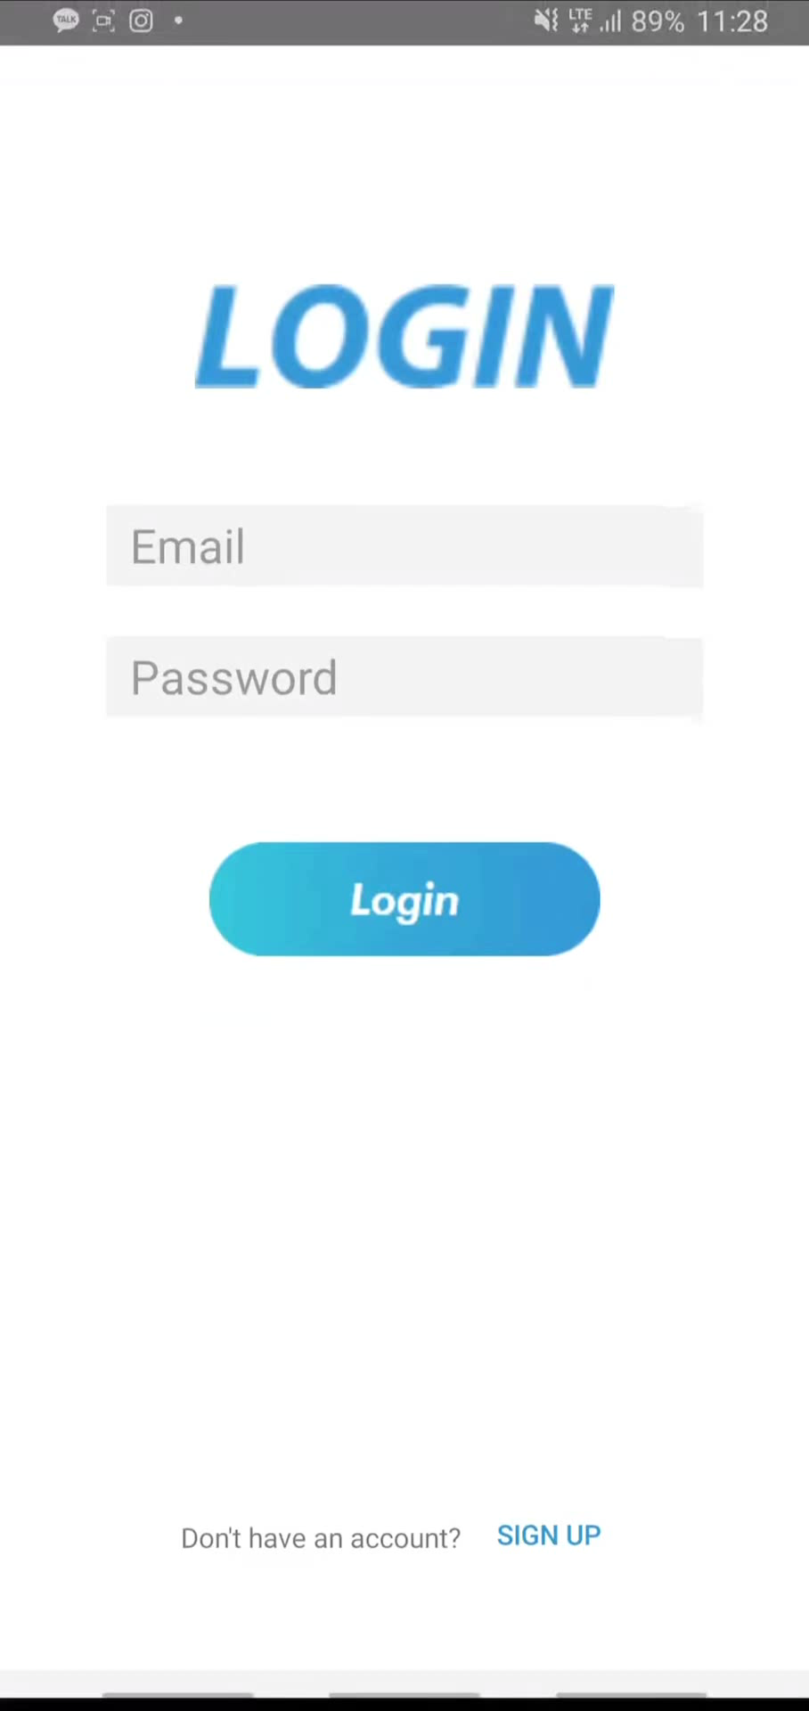
우리의
시연영상;
의사 시나리오
차별점2
의사도 환자와 마찬가지로 가입되어있지 않다면 회원가입을 진행합니다. 의사는 환자와 다르게 병원과 전공을 선택합니다.
2. 회원가입 및 로그인이 완료된 후 의사홈화면으로 넘어갑니다.
3. 중앙의 Office클릭하면 당일 예약된 예약 목록이 뜹니다.
지금은 아직 환자의 예약 요청 수락을 하지않아서 뜨지않습니다.
4. 다시 홈화면으로 가서 하단의 Request를 클릭한 뒤 요청을 수락받고 Office로 가면 요청이 수락되어 예약 목록에 뜨는 것을 보실 수 있습니다.
차별점3

Slide 16
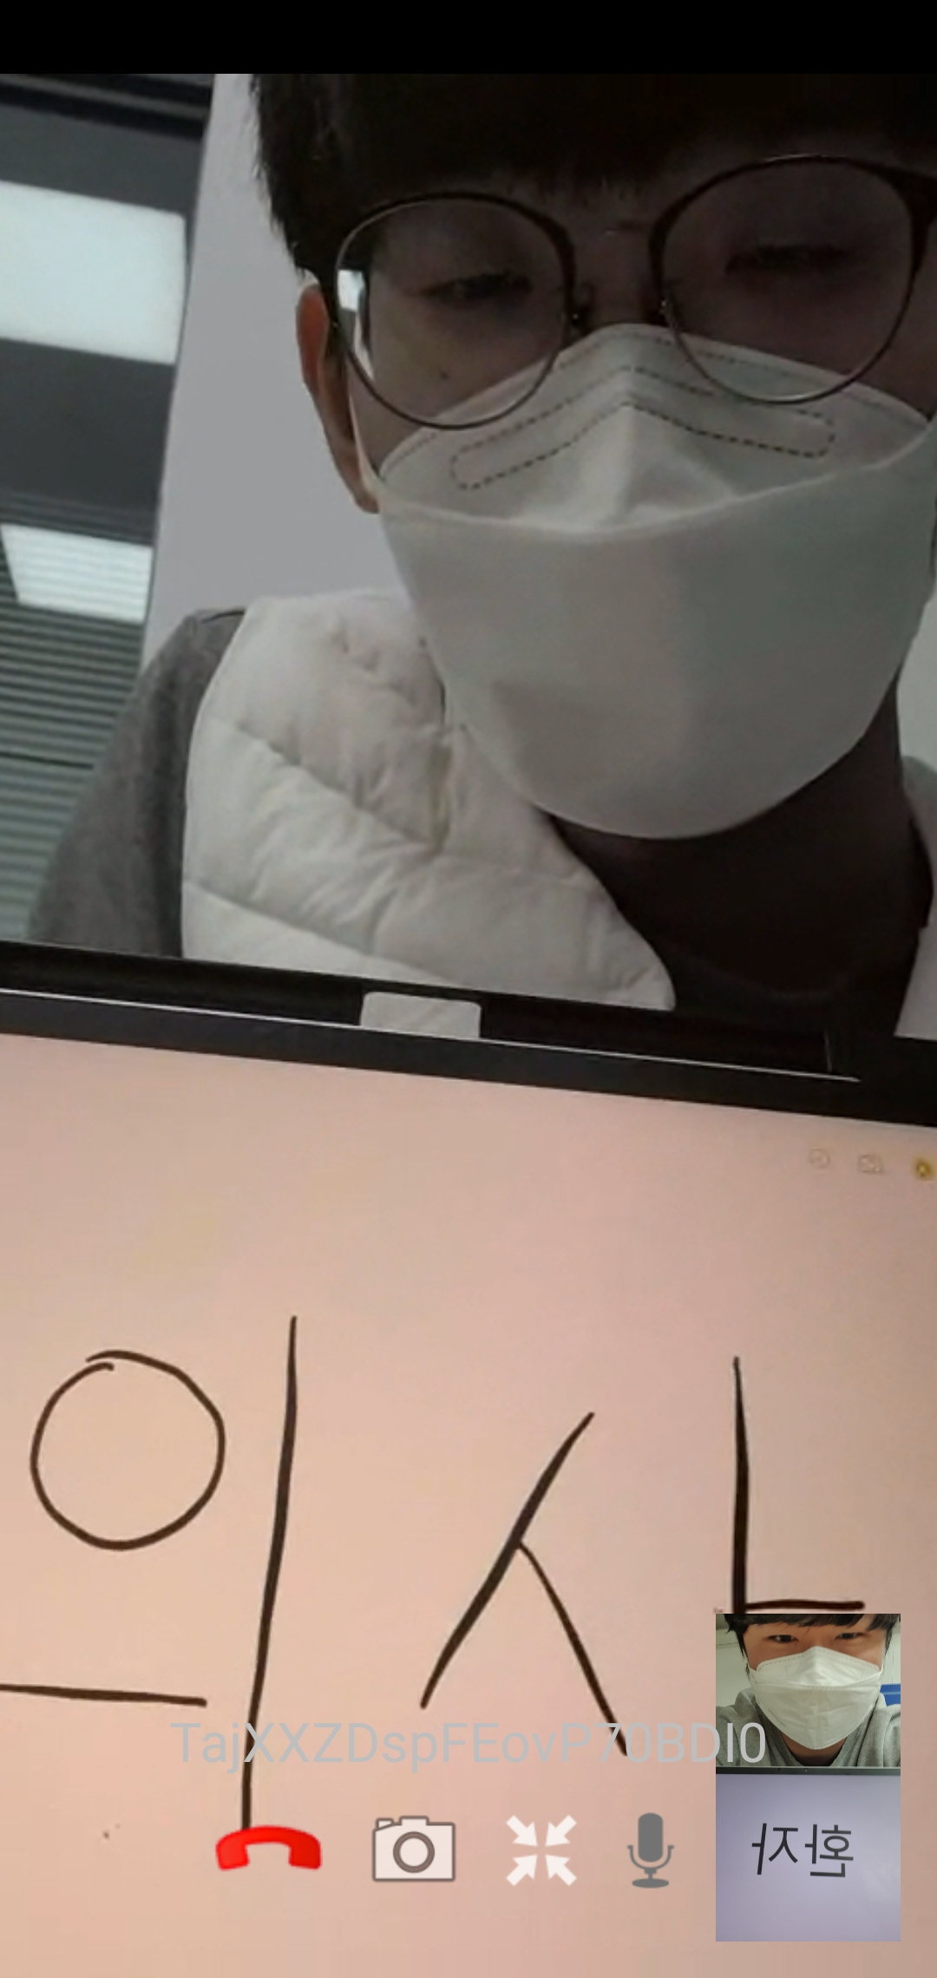
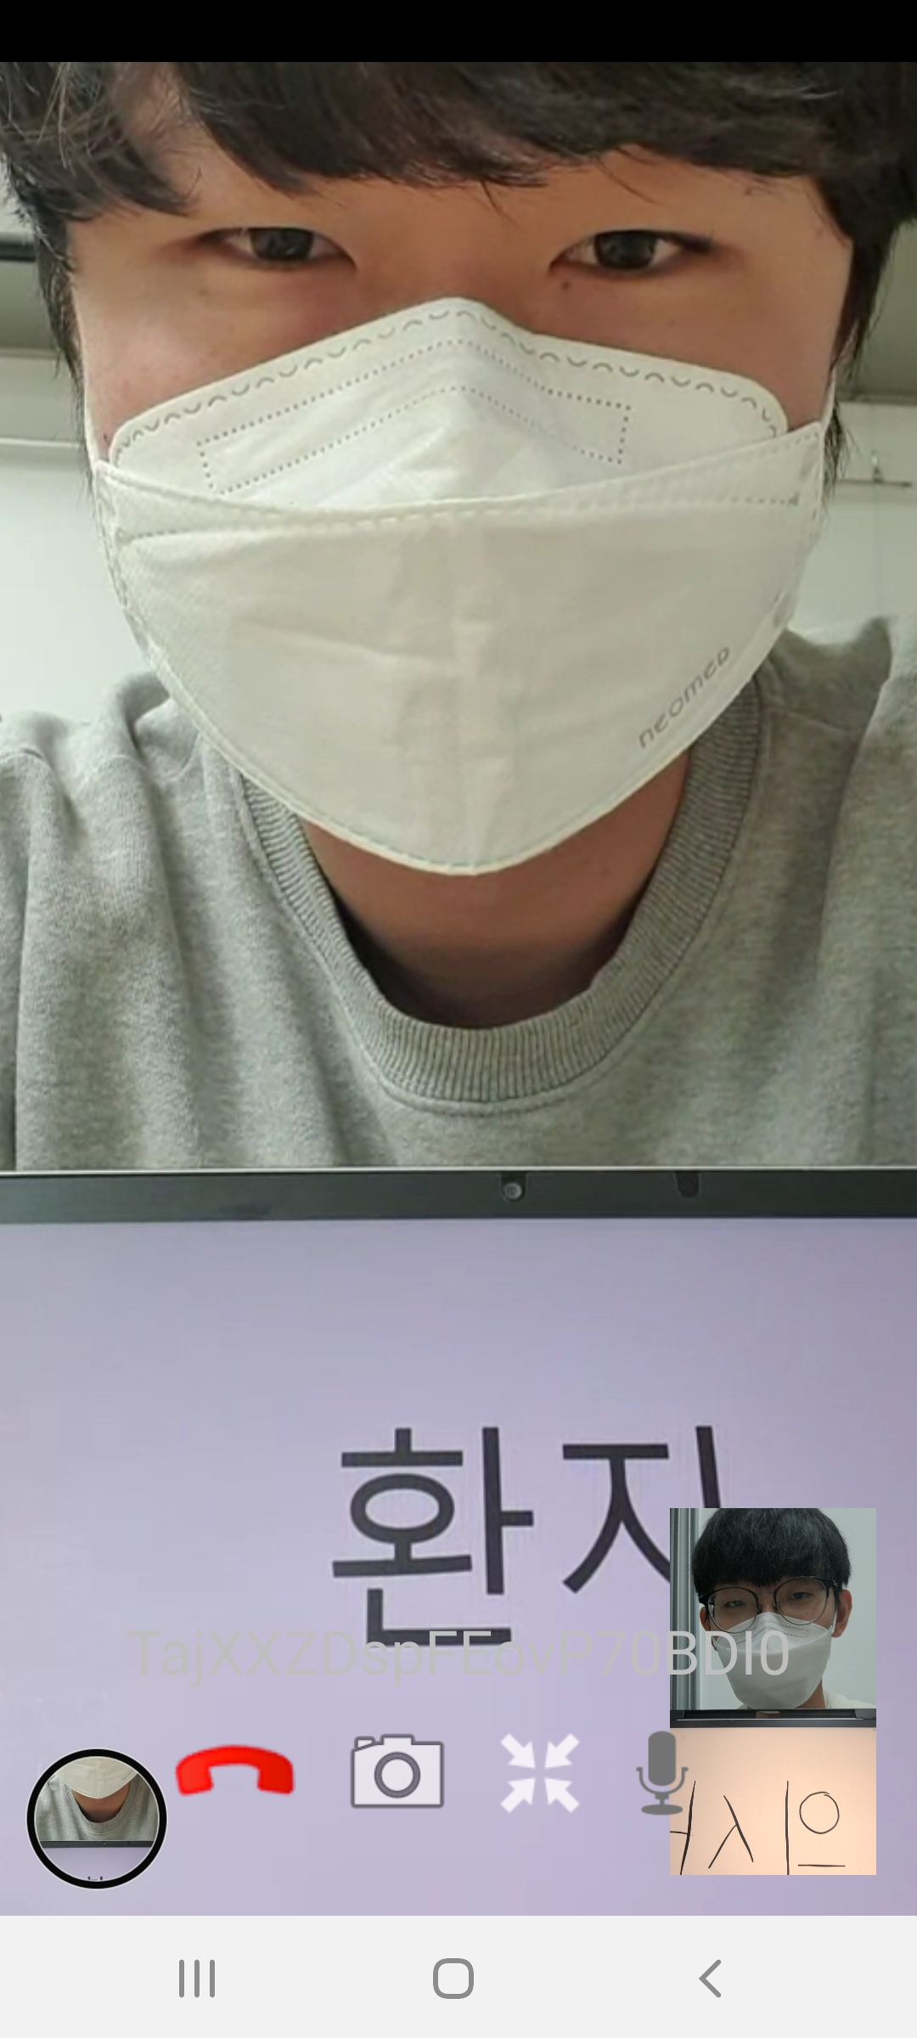
우리의
시연영상;
실시간화상진료
1.의사 office화면에서 시간에 맞는 환자를 선택한 뒤
진료하기 버튼을 누르면 화상 대기상태.
그 상태에서 환자쪽에서 진료실을 눌러 화상으로
들어오면 비대면 진료가 시작.
2.진료가 끝난 뒤 환자는 바로 환자 홈으로 가게됩니다.
의사는 처방전 작성을 하고 해당 처방전을 환자
핸드폰번호를 통해 전송하게 됩니다.
다음 진료 예약이 있다면 예약시간을 입력한 뒤
홈 화면으로 가게됩니다.

Slide 17

Used Module
Android 6.0
Marshmallow
Nougat
…
282c37
9baec8
d9e1e8
2b90d9

Slide 18

Used Module
Firebase
RealtimeDatabase
Firestore

Slide 19

Used Module
AppRTC
환자-의사 간
실시간 화상진료 구현
282c37
9baec8
d9e1e8
2b90d9

Slide 20
MEDIFREE.
Thank you
282c37
9baec8
d9e1e8
2b90d9

